Slide 1

МОАУ “ СОШ №19” г.Оренбурга

Slide 2
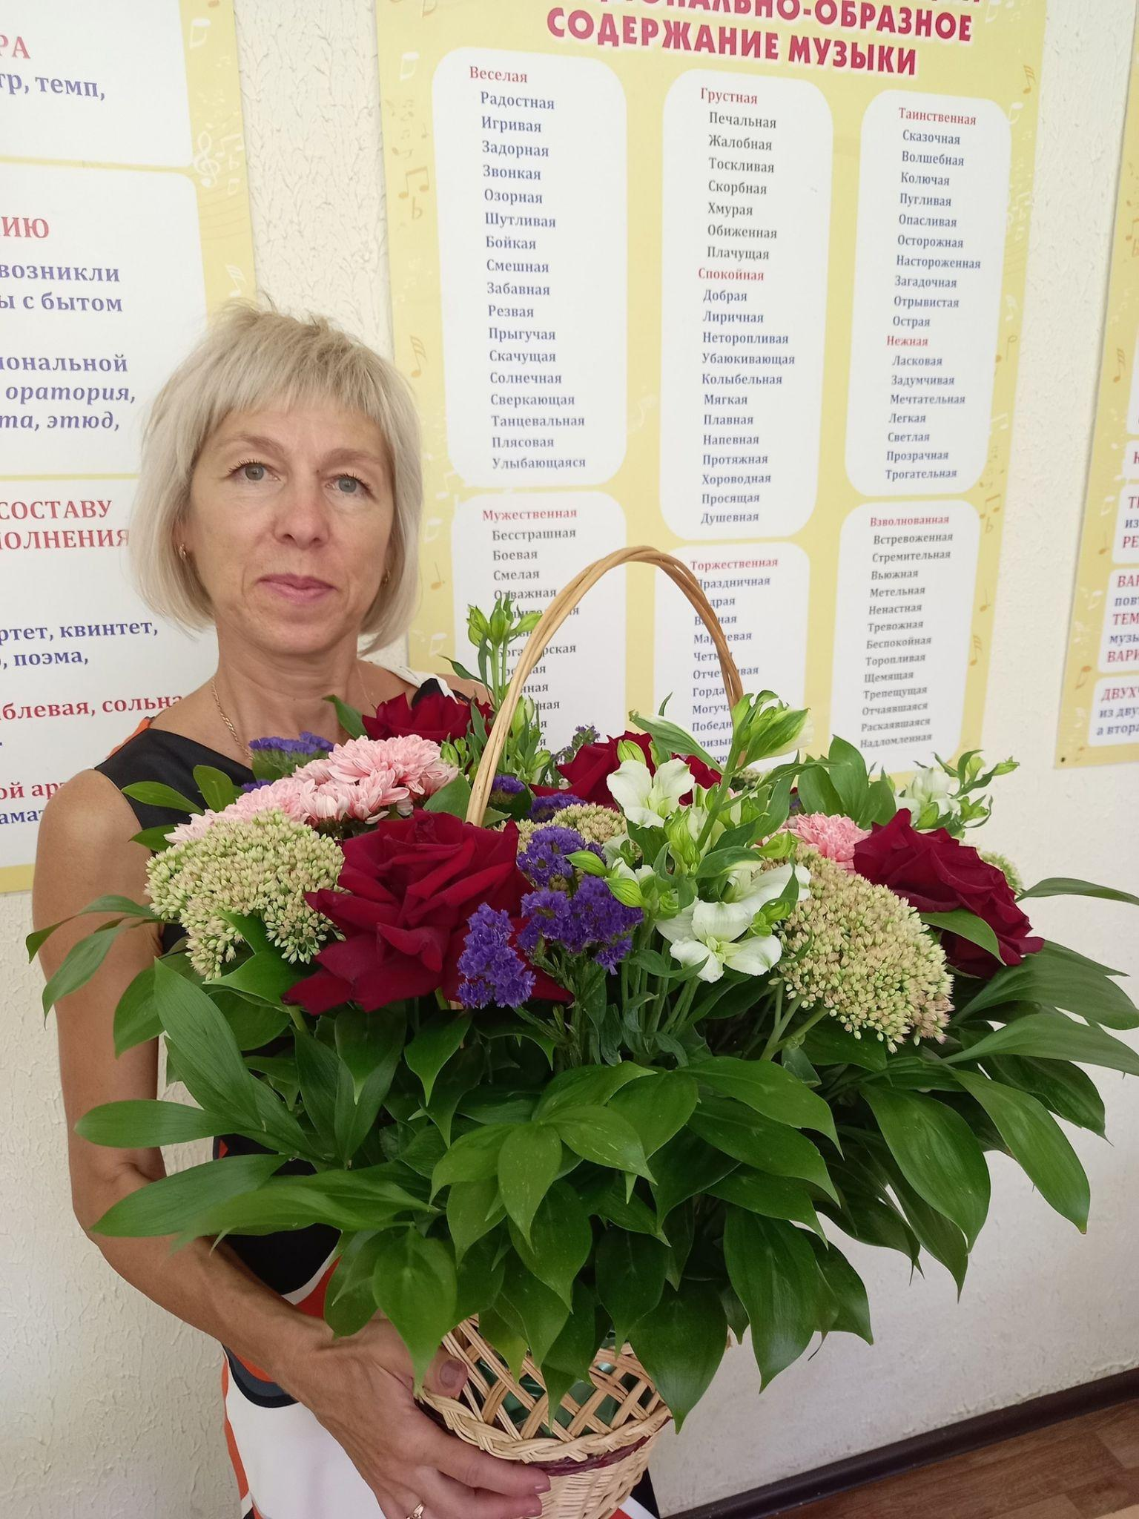
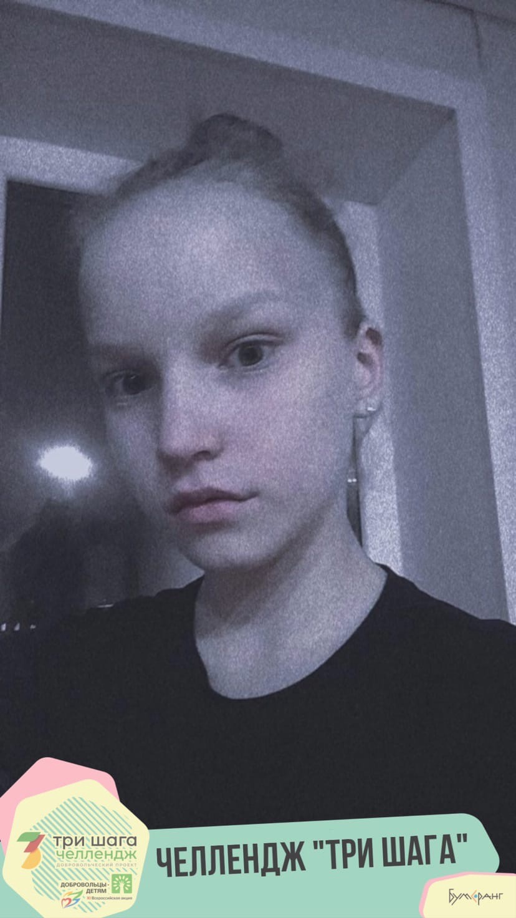

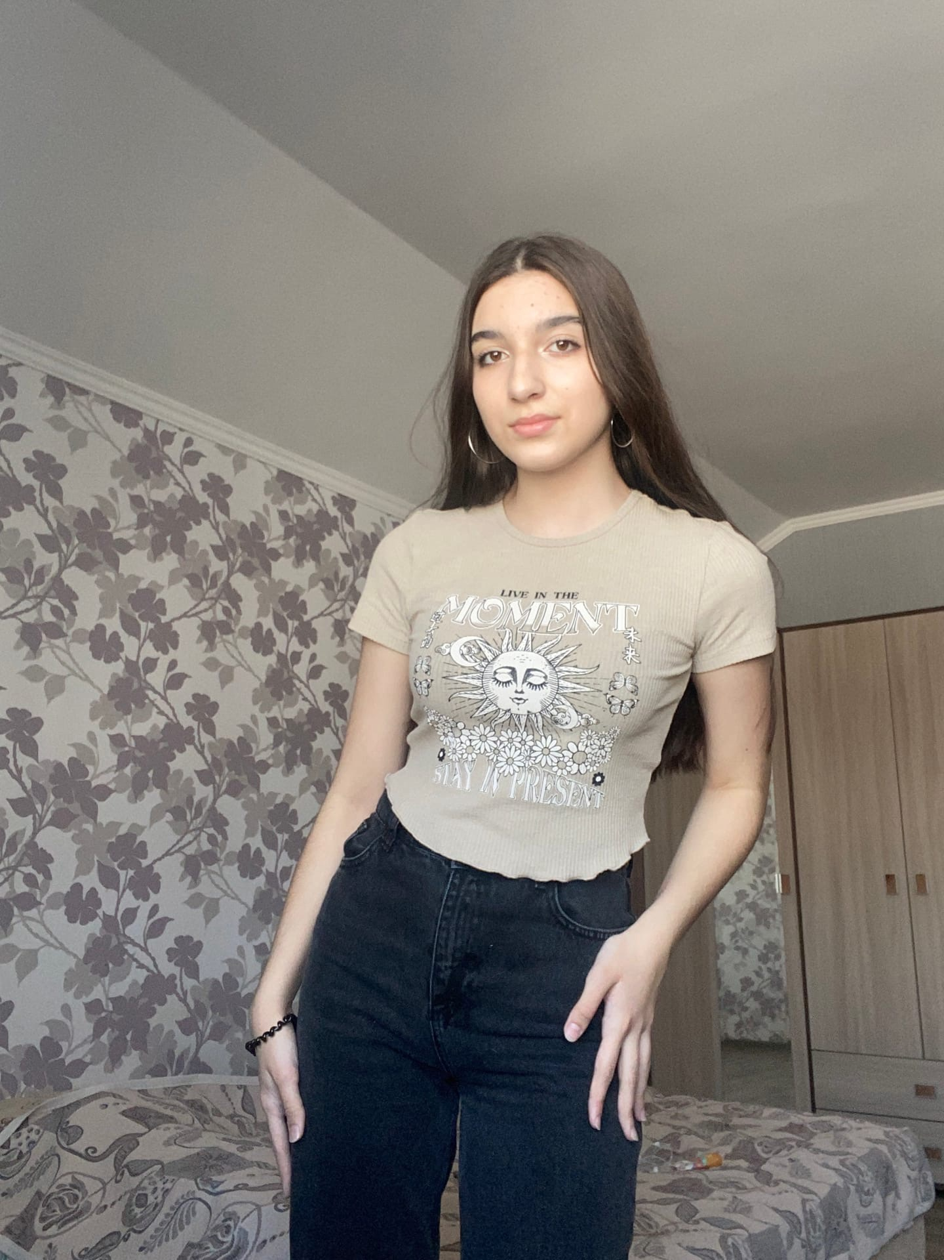
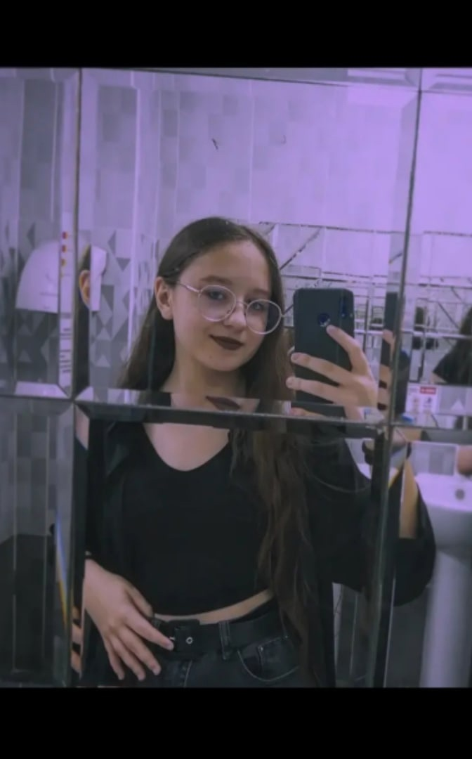
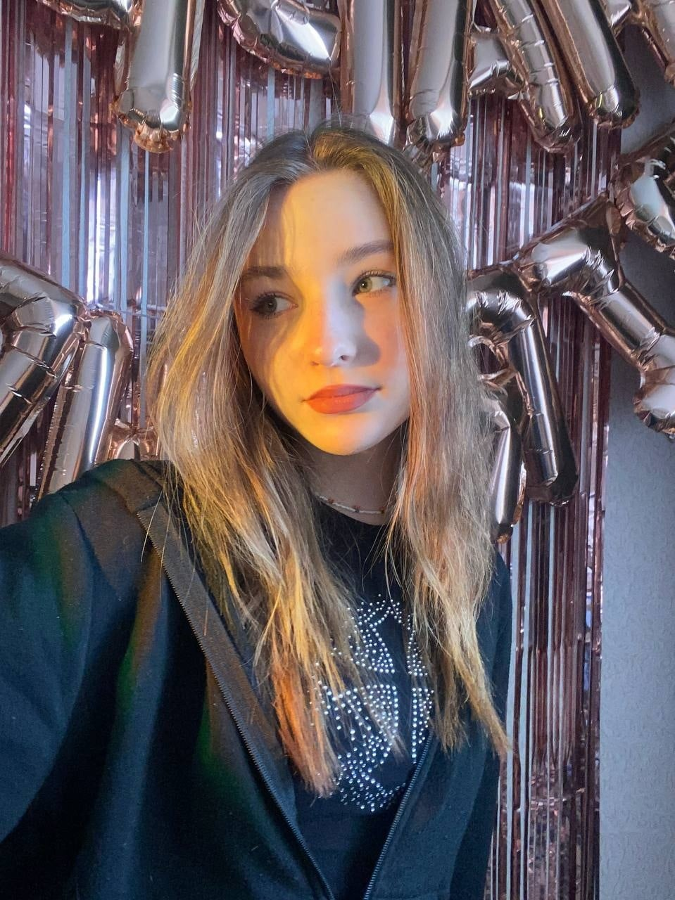
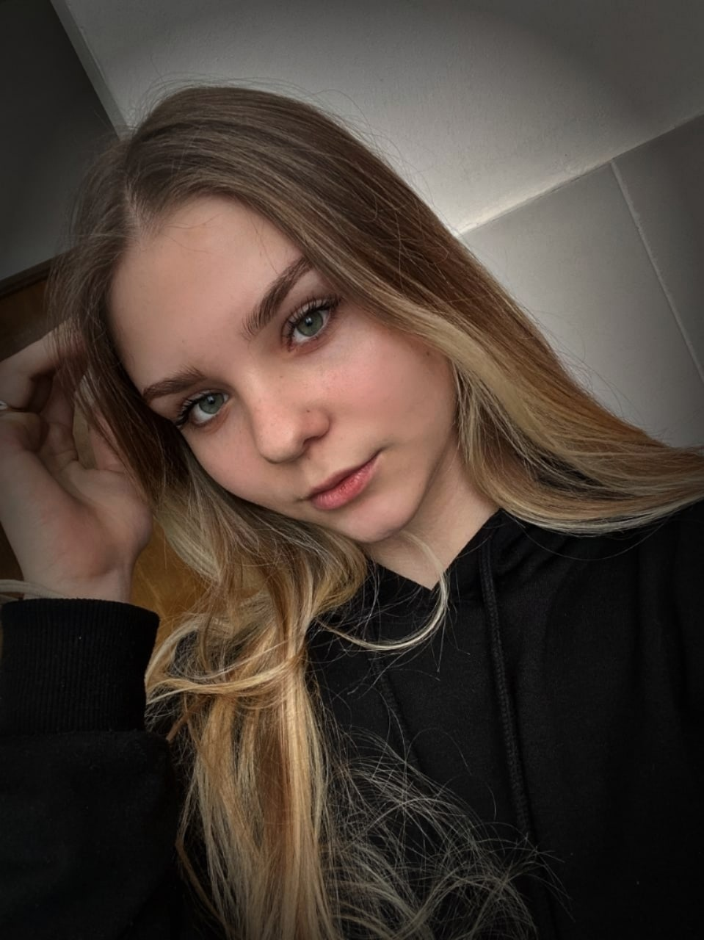
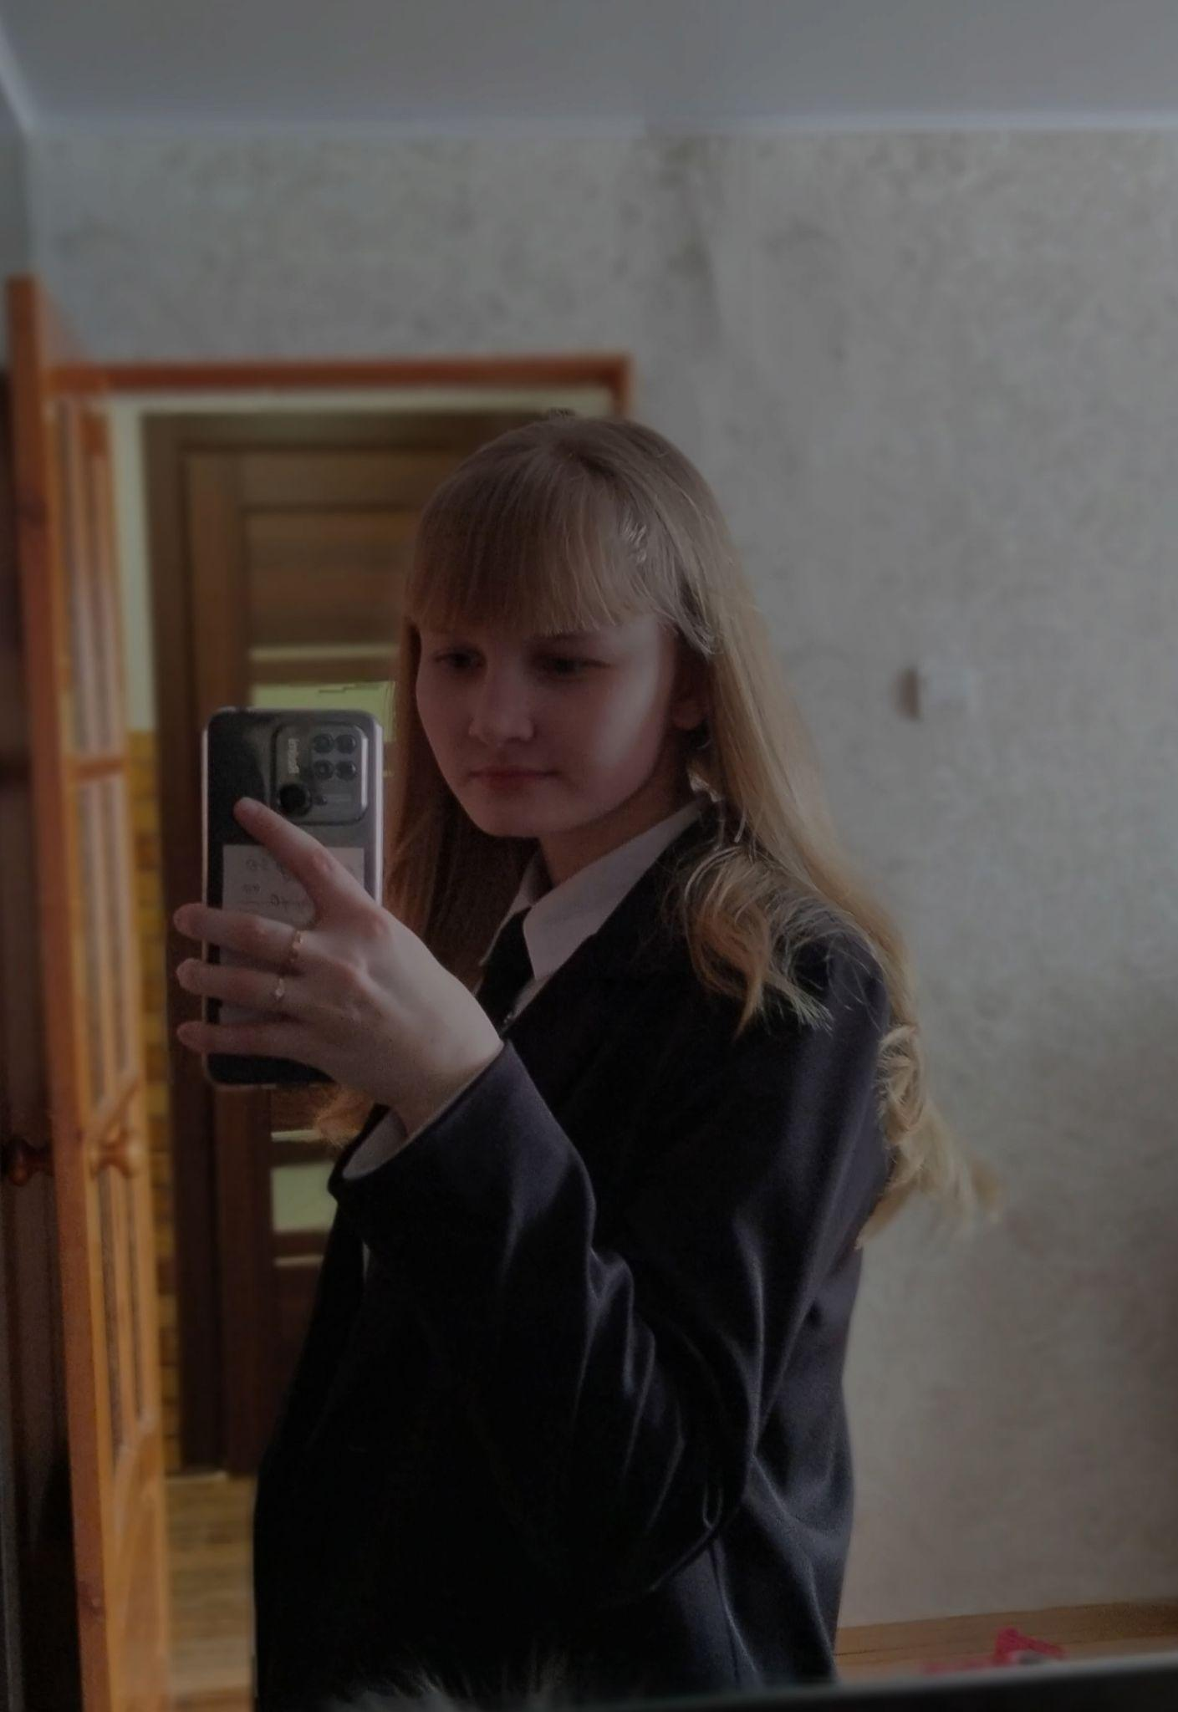
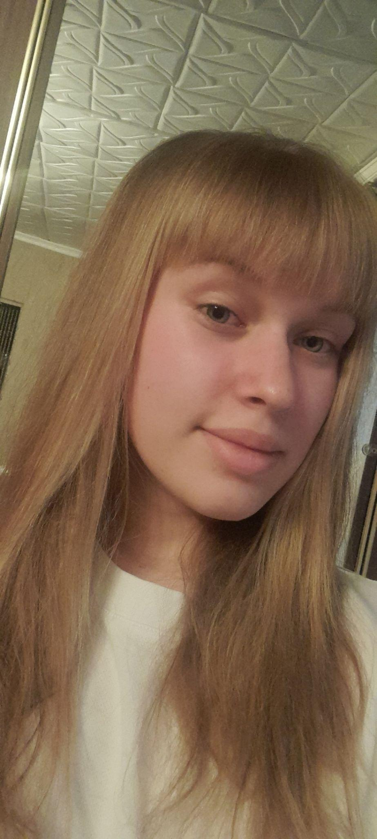
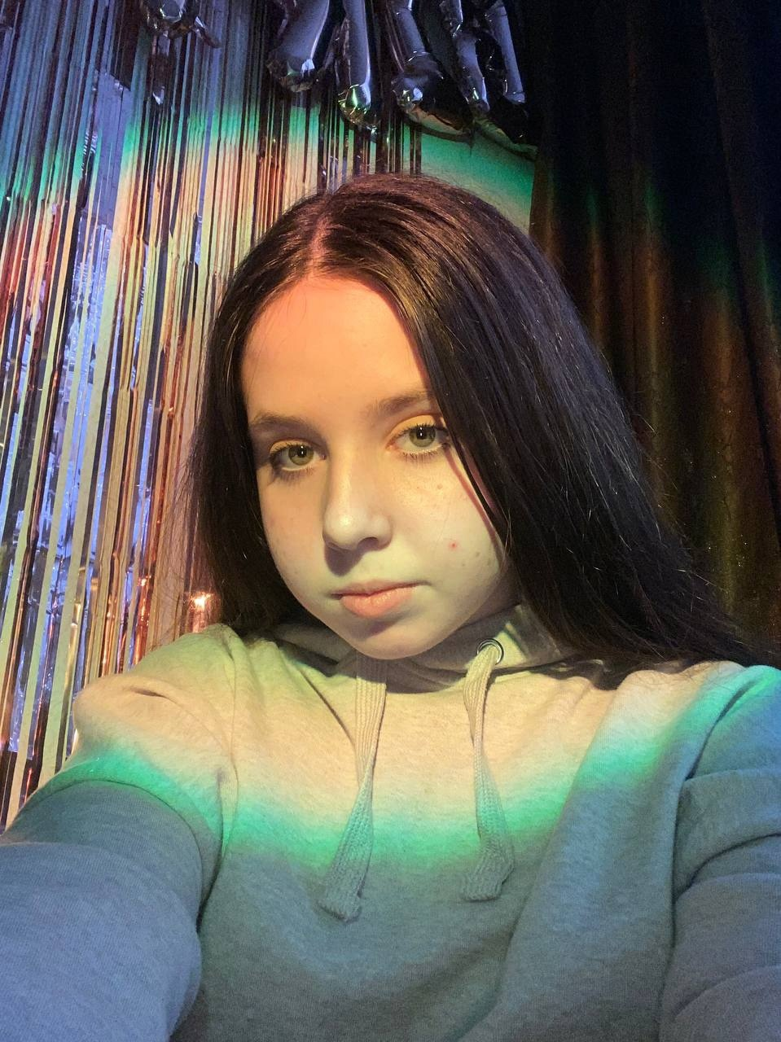
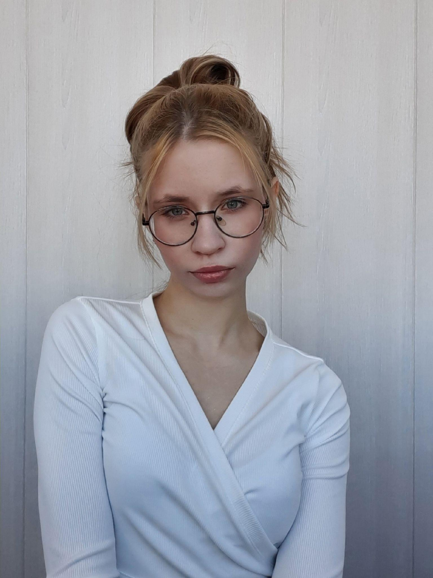
Состав отряда:
Руководитель отряда - Школовская О.Л.
Капитан отряда - Красикова В.
Помощники капитана:
Буранбаева Ад - редактор содержаний поста для соц.сетей;
Буранбаева Ам.- помощник в проведении;
Гуськова В. - помощник в проведении;
Иванова А.- ответственный за фото- видео съемку;
Казакова А. - ответственный за фото- видео съемку;
Карташова Т. - организатор ;
Маликова К.- редактор содержаний поста для соц.сетей;
Назарова Е. - редактор фото-видео;
Юдина А. - помощник в проведении.
Состав отряда:
Руководитель отряда - Школовская О.Л.
Капитан отряда - Красикова В.
Помощники капитана:
Буранбаева Ад - редактор содержаний поста для соц.сетей;
Буранбаева Ам.- помощник в проведении мероприятий;
Гуськова В. - помощник в проведении мероприятий
Иванова А.- ответственный за фото- видео съемку;
Казакова А. - ответственный за фото- видео съемку;
Карташова Т. - организатор ;
Маликова К.- редактор содержаний поста для соц.сетей;
Назарова Е. - редактор фото-видео;
Юдина А. - помощник в проведении мероприятий.

Slide 3



Основные направления работы волонтерского отряда
Поколение “NEXT”:
Патриотическое направление;
Культурное направление;
Экологическое направление;
Событийное направление.

Slide 4
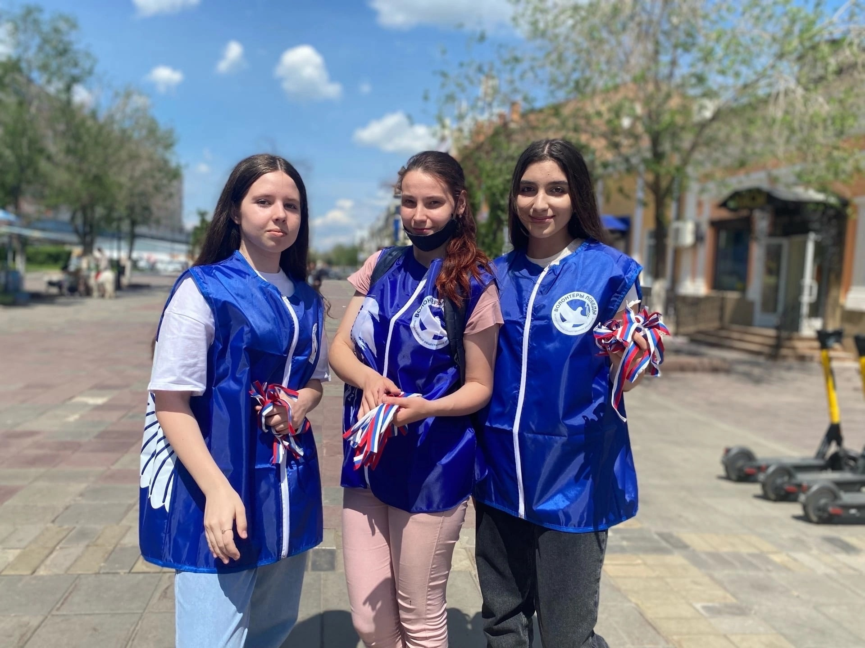
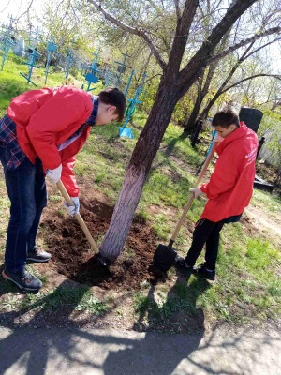
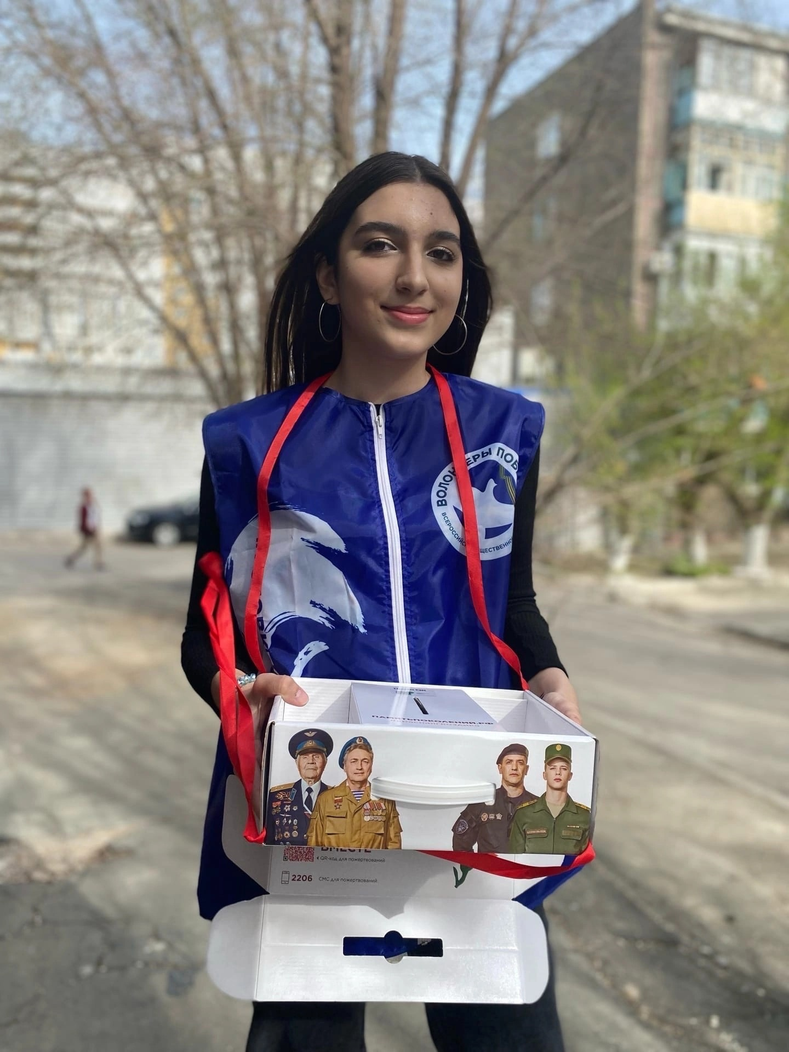
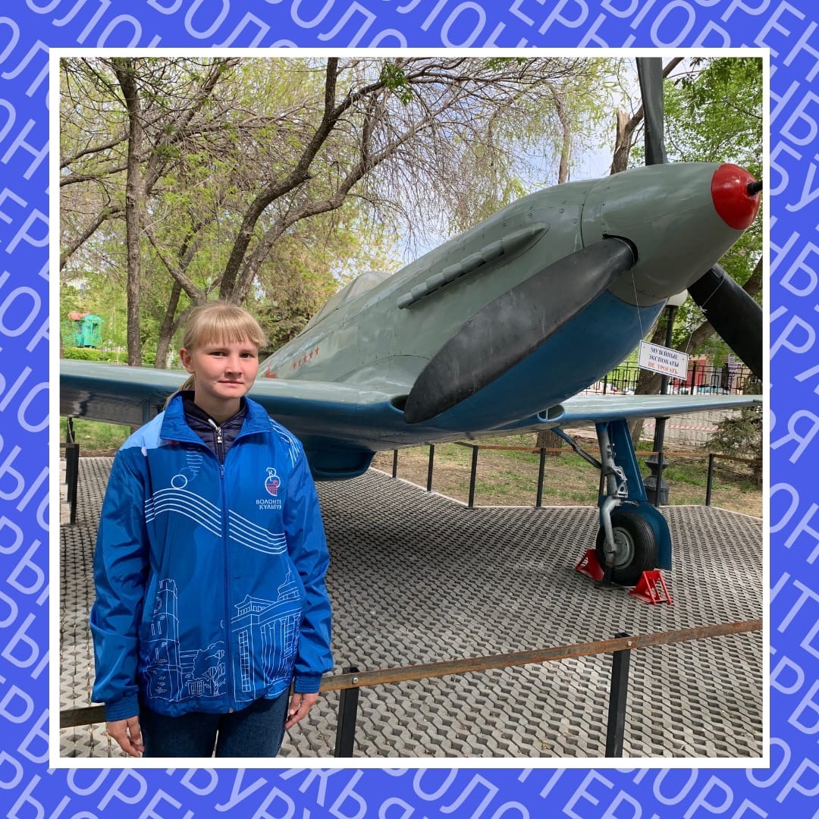
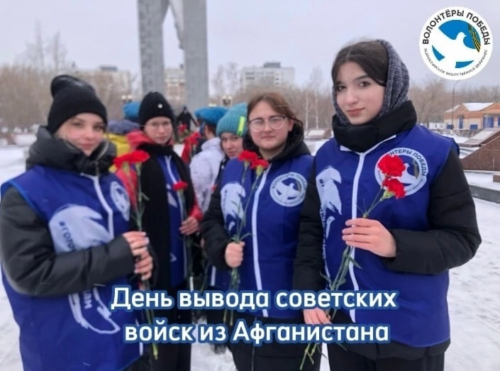
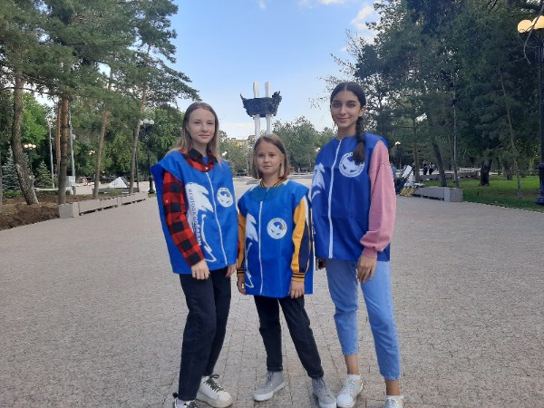
Патриотическое направление:
Возложение цветов у памятника воинам-интернационалистам в парке 50-летия СССР (февраль 2023 г.);
Приняли участие во ll этапе Областной поисковой акции “Обелиск”(май 2022 г.);
Ежегодное проведение мероприятия посвященному Дню Защитника Отечества(февраль 2022 г.,2023 г.);
Приняли участие в Форуме Евразия Глобал (май 2021 г.);
Помощь в организации всероссийской акции “Георгиевская ленточка”(май 2022 г.,2023г.).

Slide 5
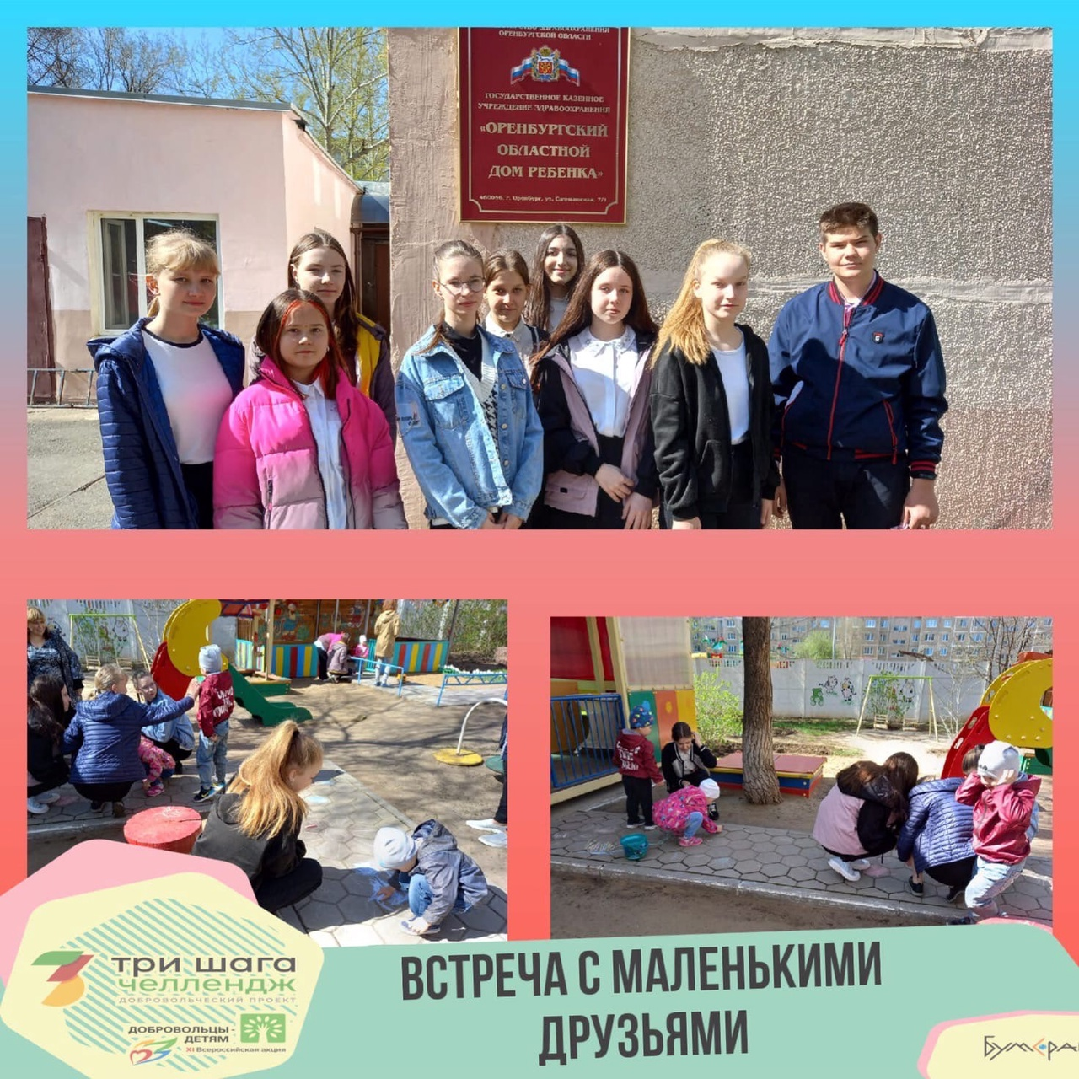
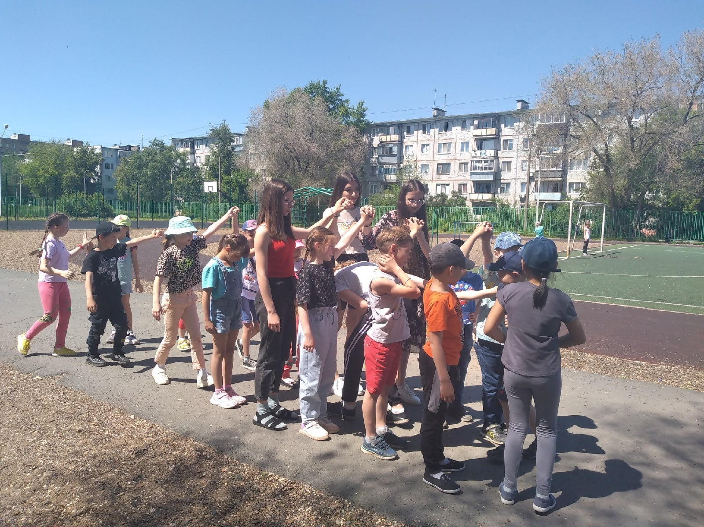
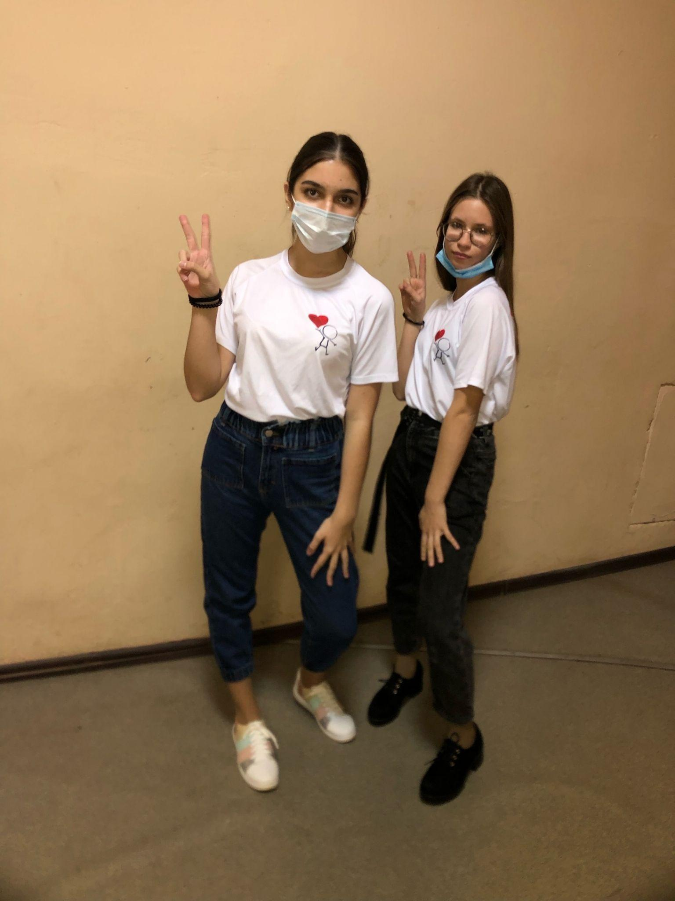
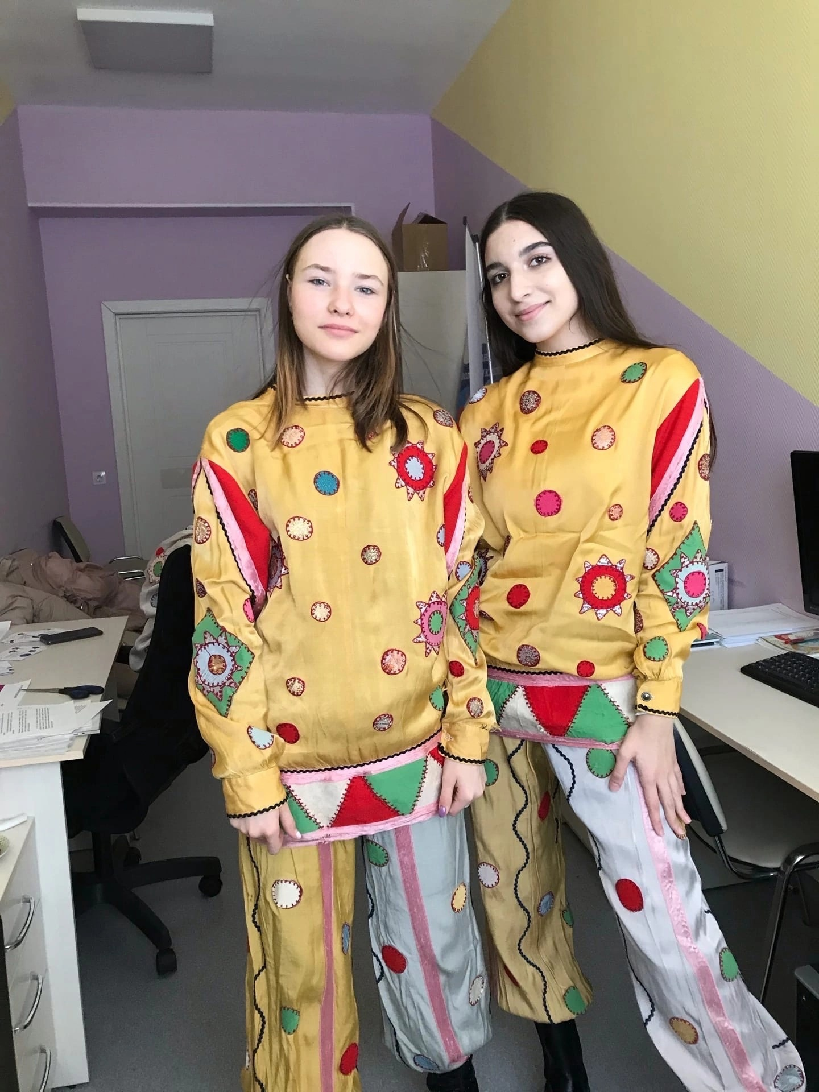
Культурное направление:
Регулярное посещение Оренбургского областного Дома ребенка(май 2022 г., 2023г.);
Проведение акции “Добро не уходит на каникулы!(июнь 2021г.,2022 г.);
Помощь в проведении Турнира молодых команд КВН(ноябрь-декабрь 2021 г.);
Помощь в организации Масленицы( март 2022 г).

Slide 6
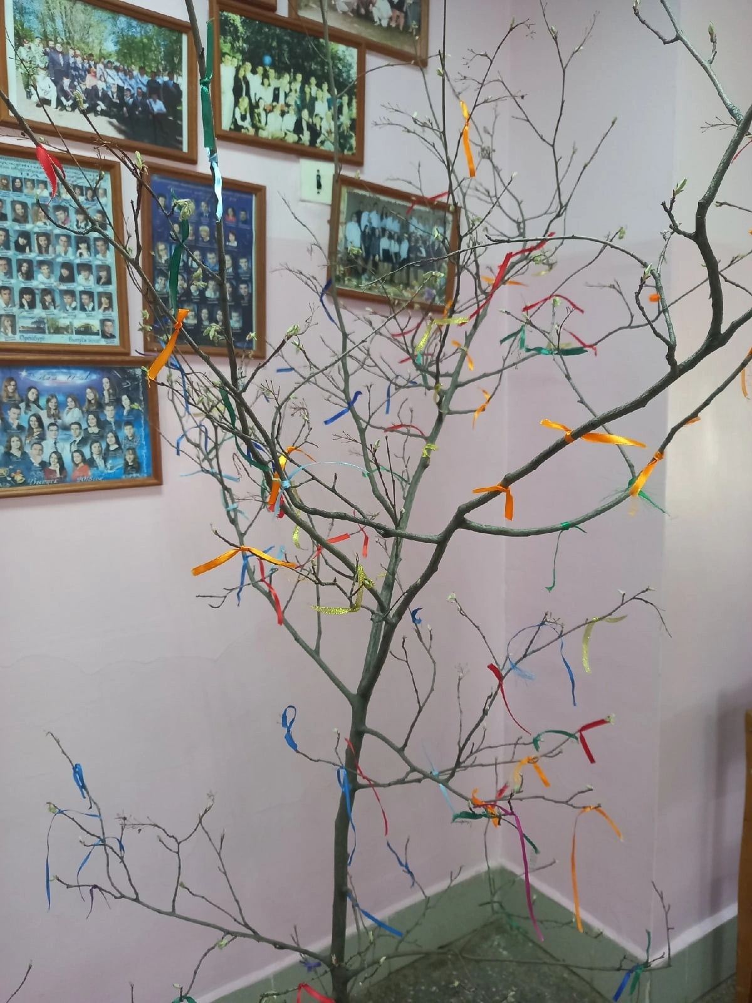
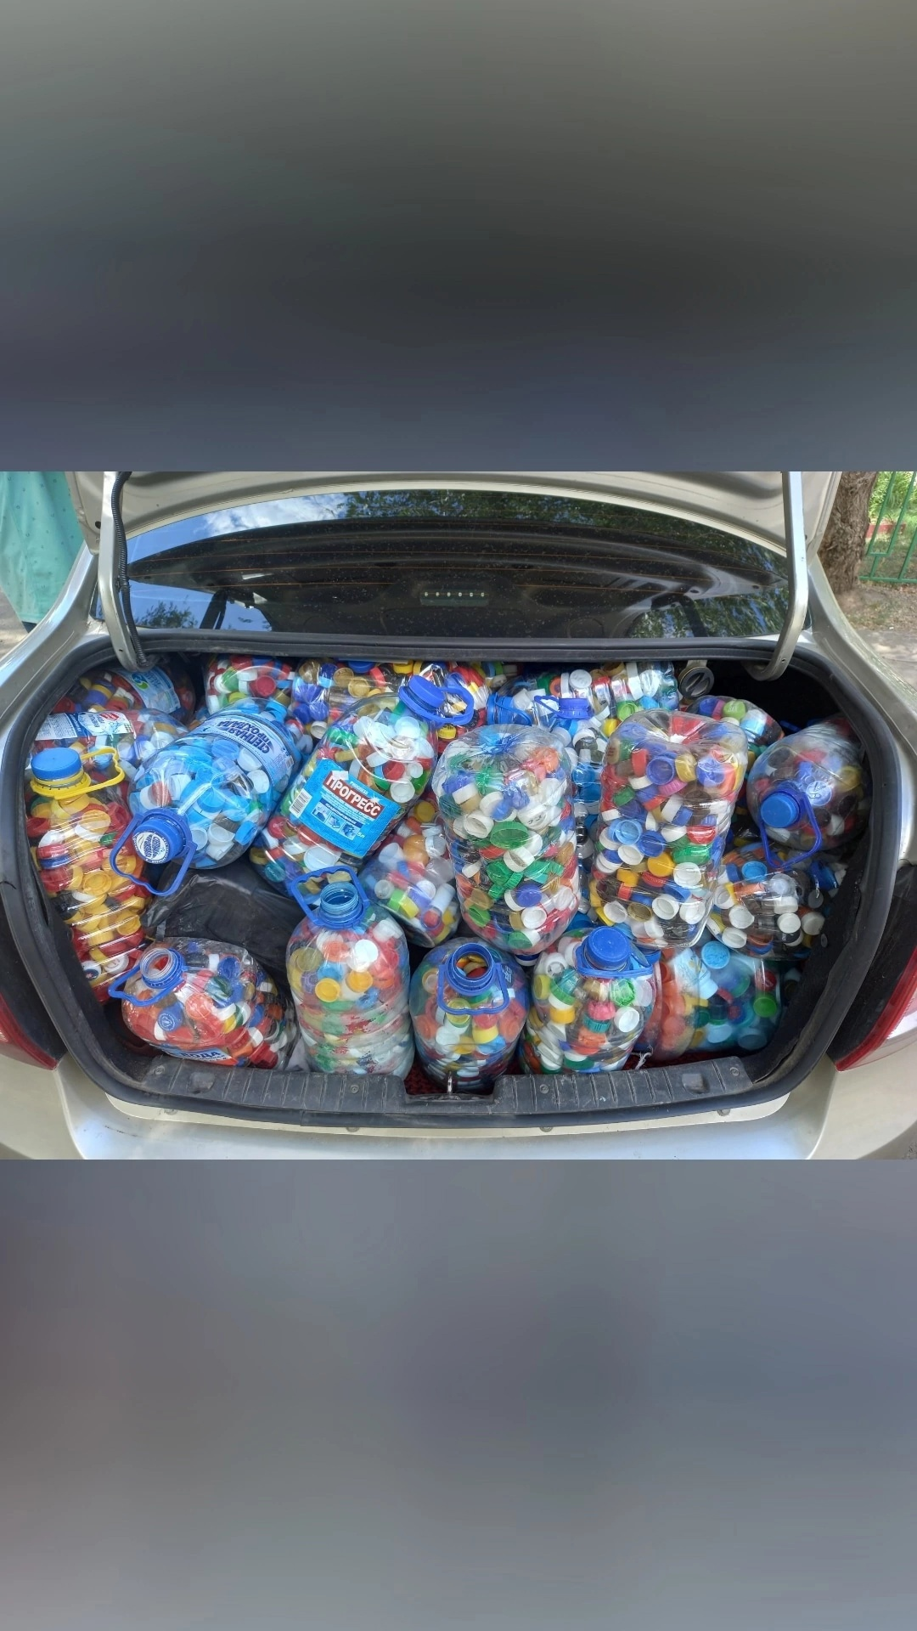
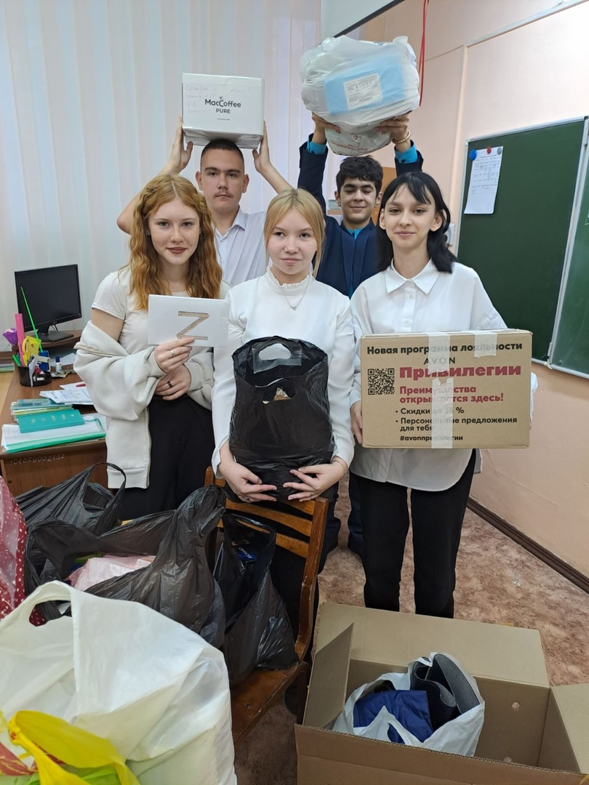
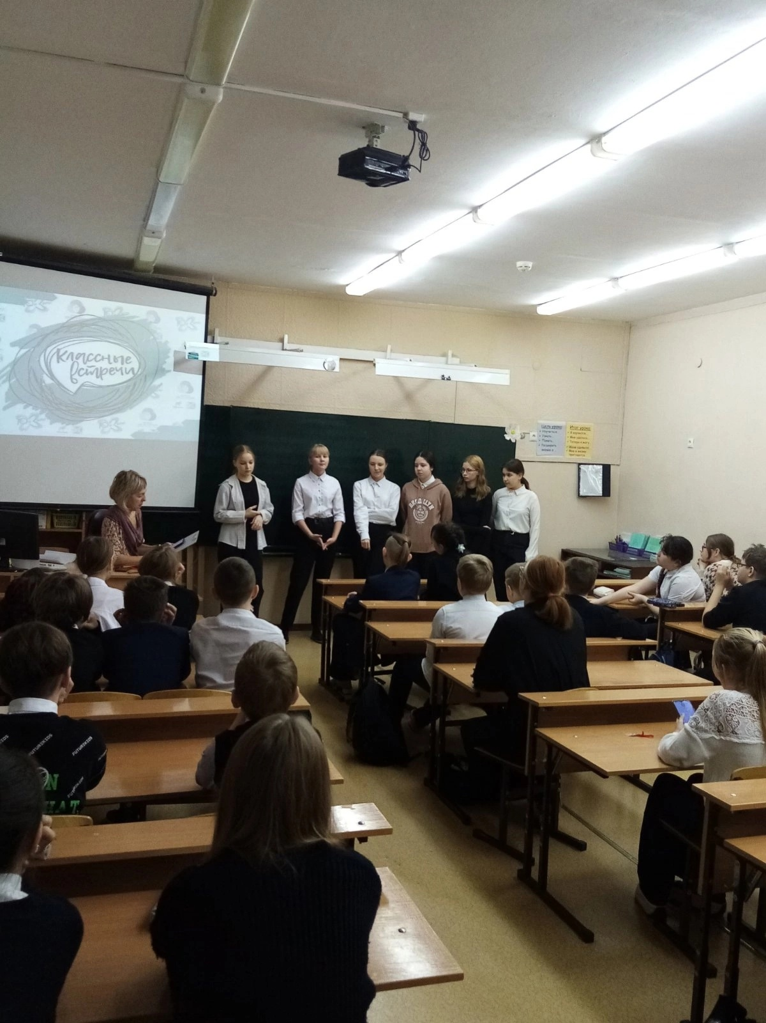
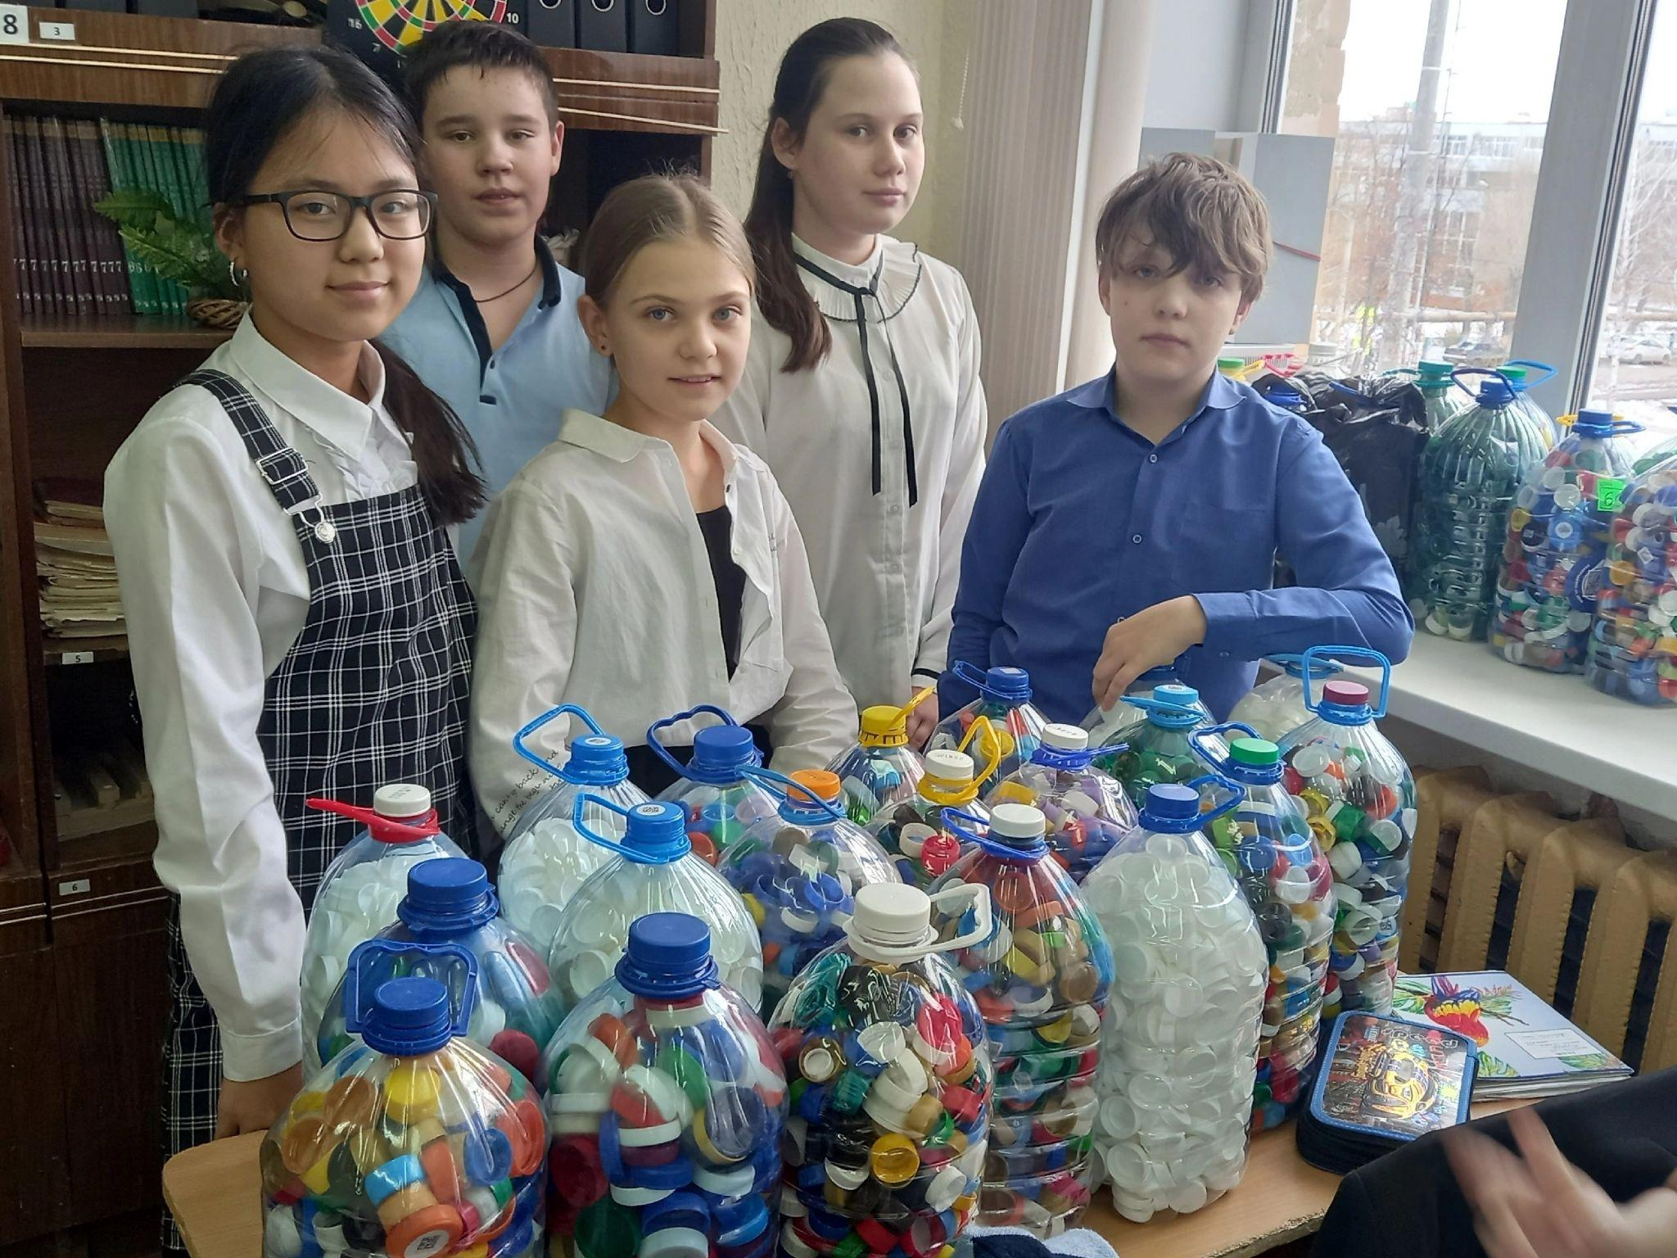
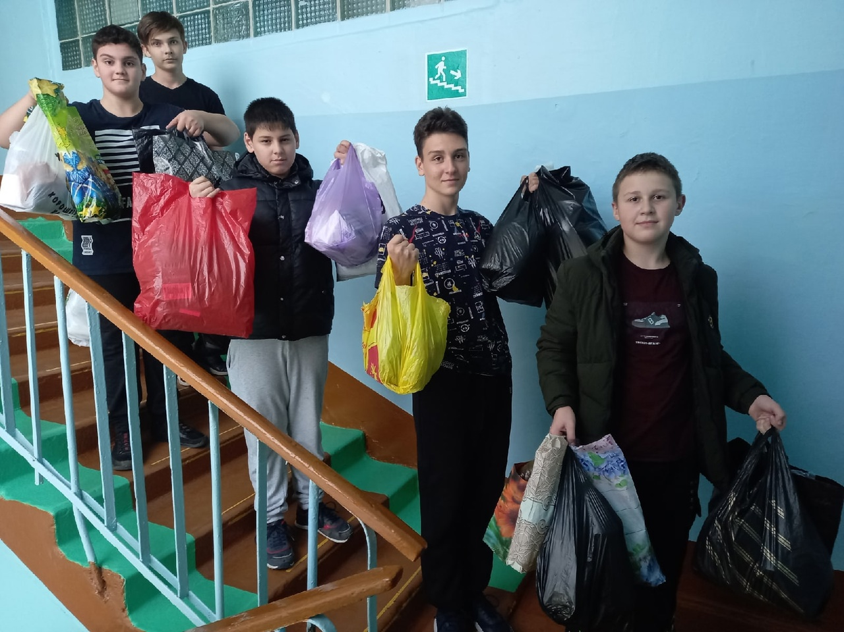
Событийное направление:
Ежегодное проведение всероссийской акции по сбору макулатуры “#БУМБАТЛ”(каждый год);
Ежегодное проведение эколого-благотворительном проекте “Добрые крышечки”(каждый год);
Проведение мероприятия “Классная встреча”; ( декабрь 2022 г);
Проведение акции “Радужная неделя”(апрель 2021 г.,2022 г.,2023 г.);
Ежегодное проведение дня Здоровья (апрель 2021 г., 2022 г., 2023.);
Принимаем участие в благотворительной акции “Сундучок храбреца”(декабрь 2022 г.-январь 2023 г.).

Slide 7
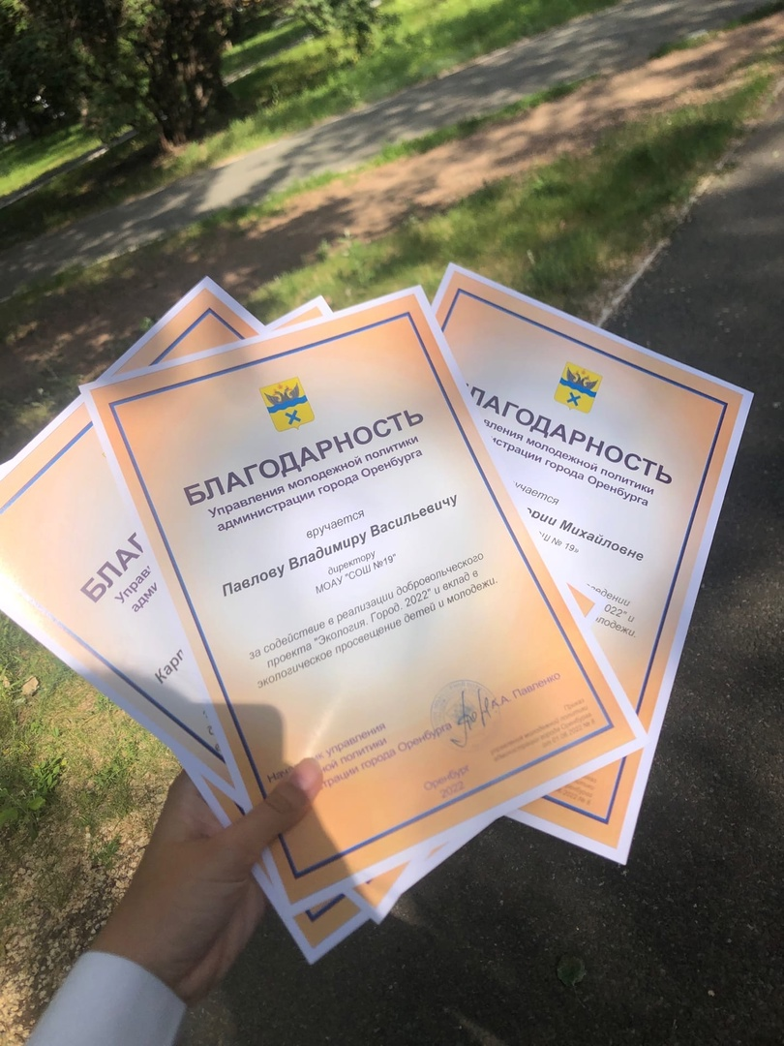
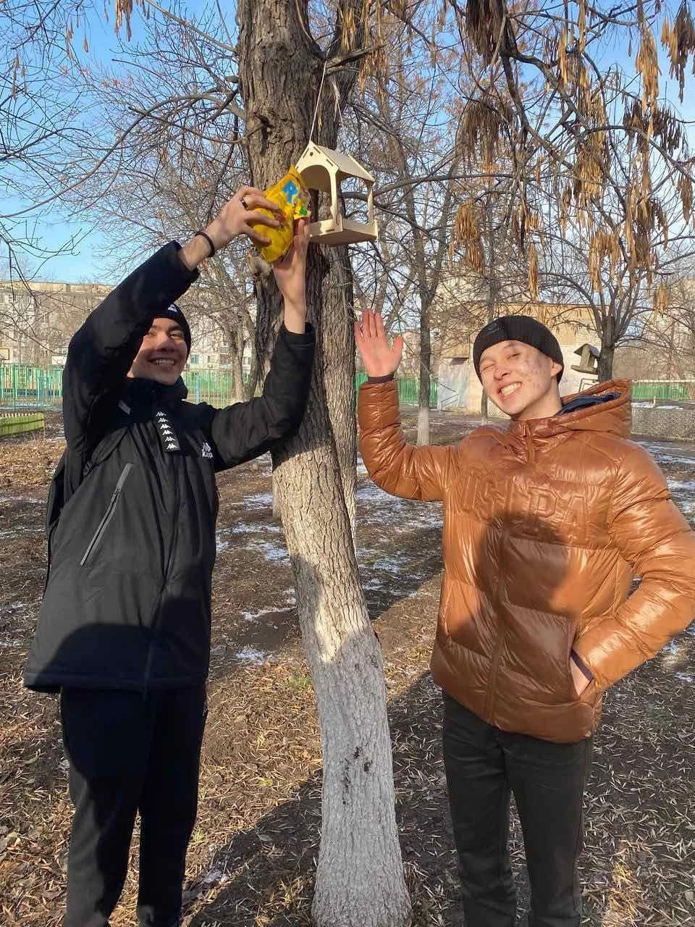
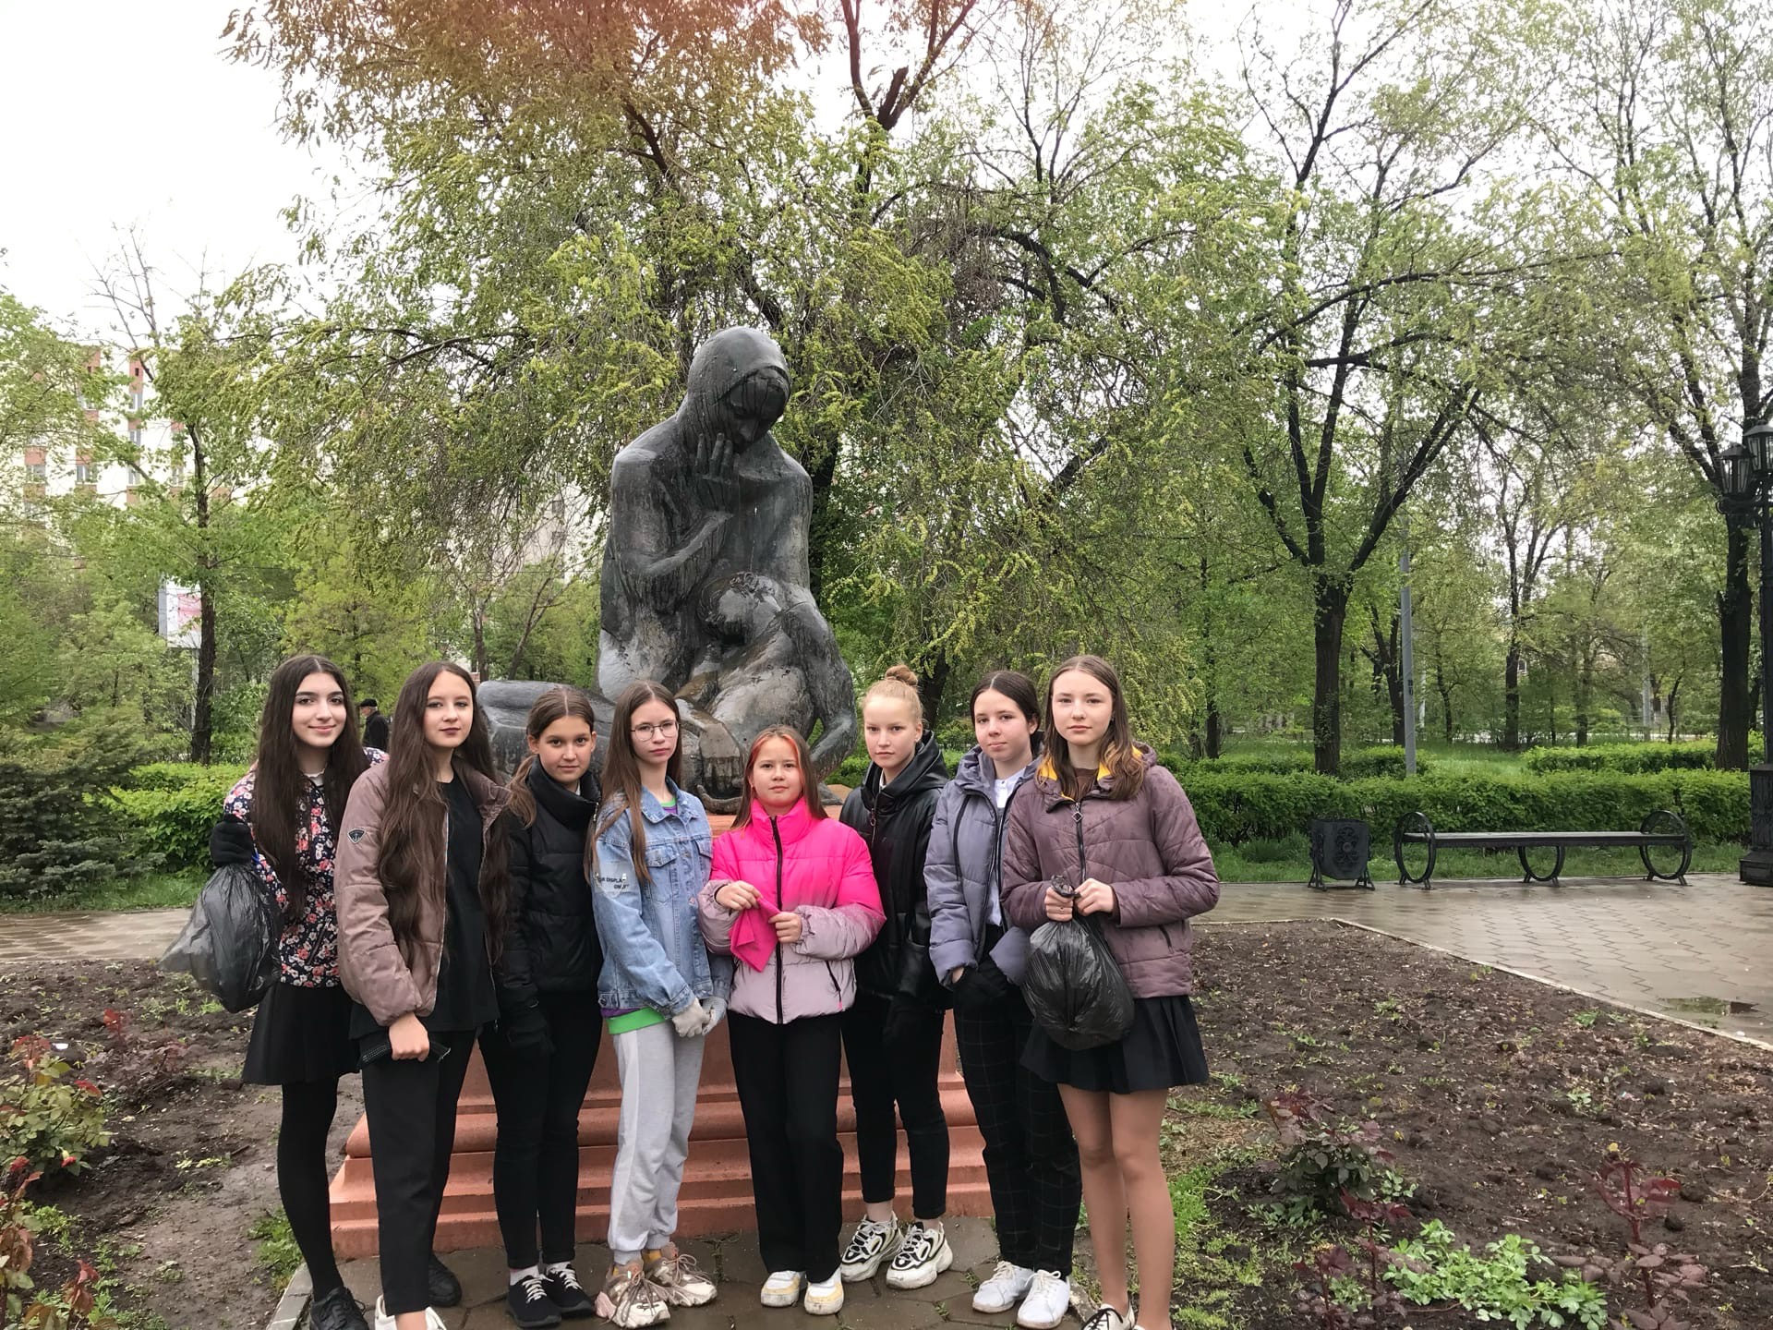

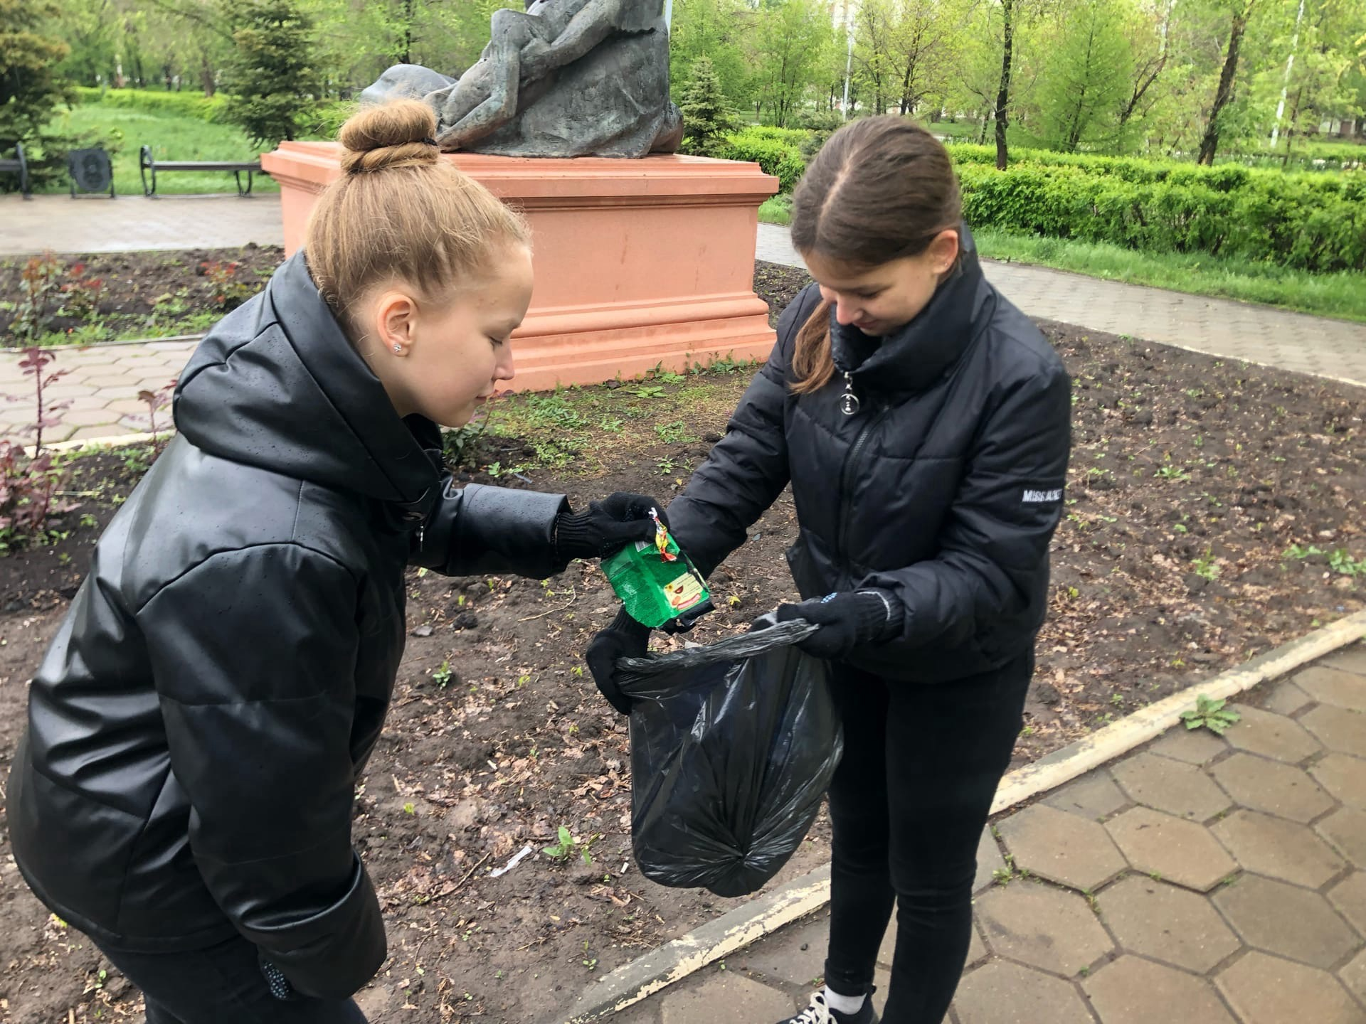
Экологическое направление:
Проведение акции “Международный субботник”(каждый год);
Организация проекта “Экология.Город.2022” в муниципальном учреждении (с февраля по Ноябрь 2022 г.);
Организация проекта “Экология.город.2023” в муниципальном учреждении (с февраля по ноябрь 2023 г.);
Проведение ежегодной акции “Синичкин день”.( февраль 2021 г., 2022 г., 2023 г.).

Slide 8
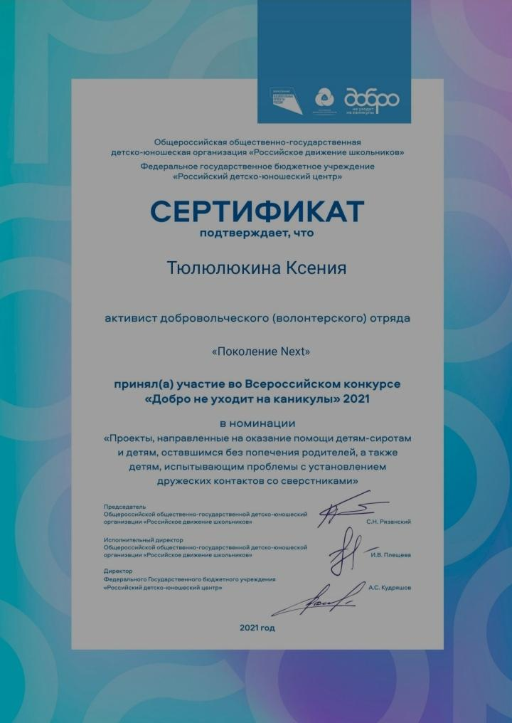



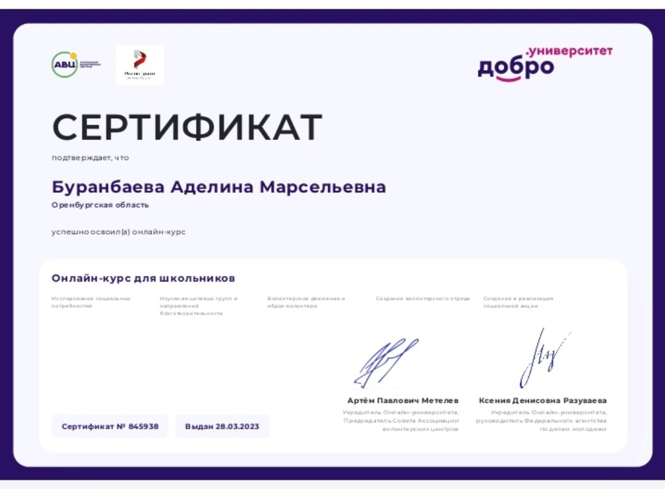





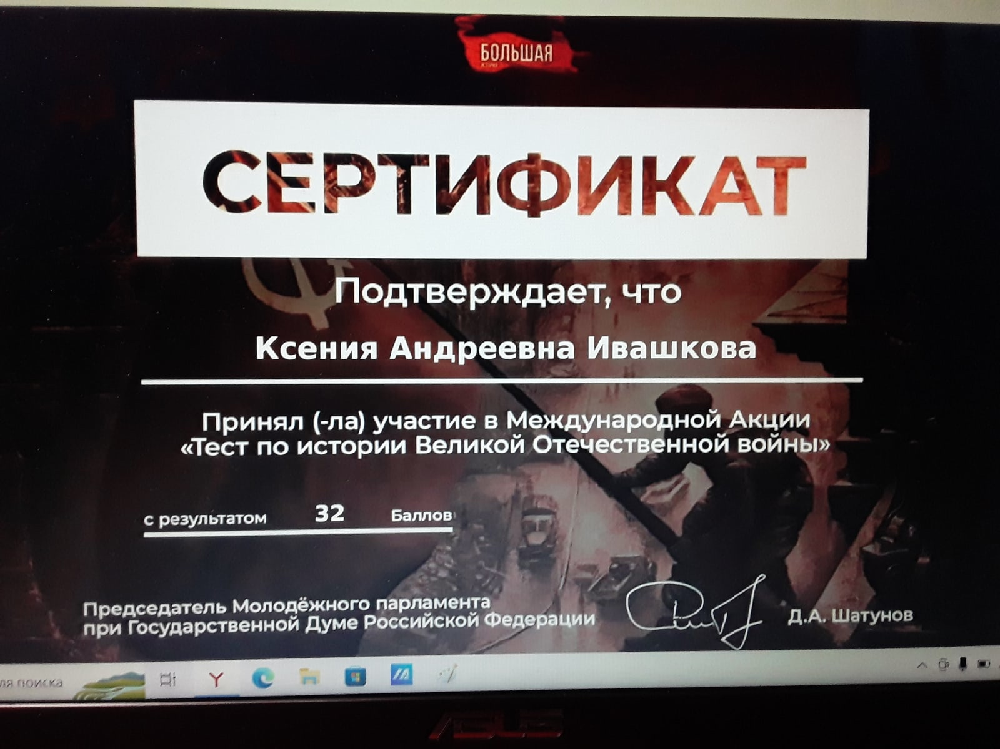

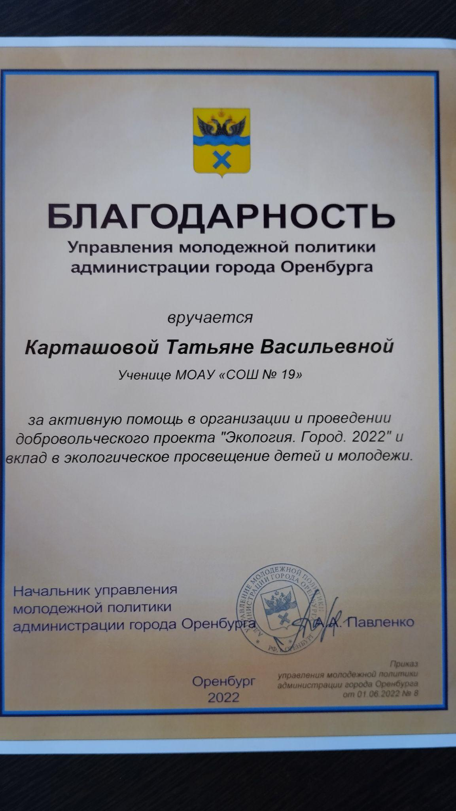

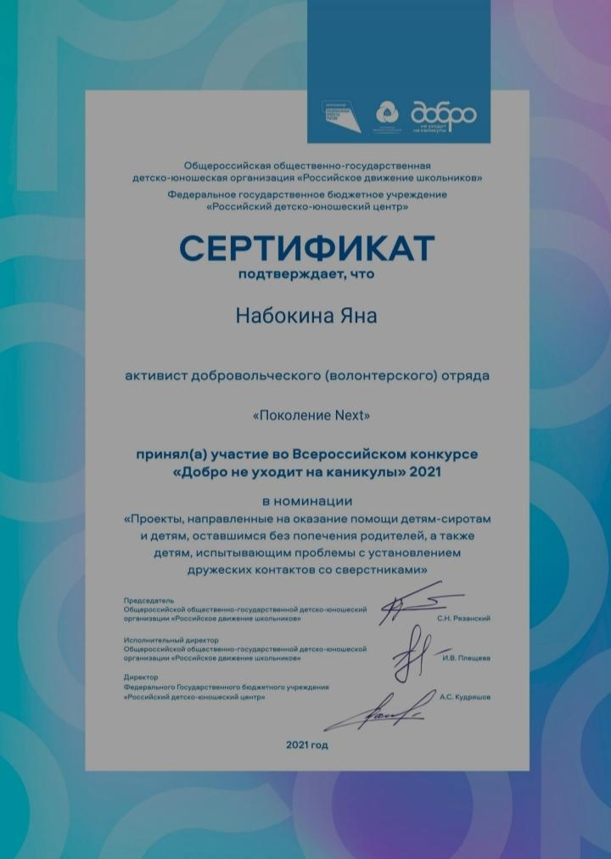

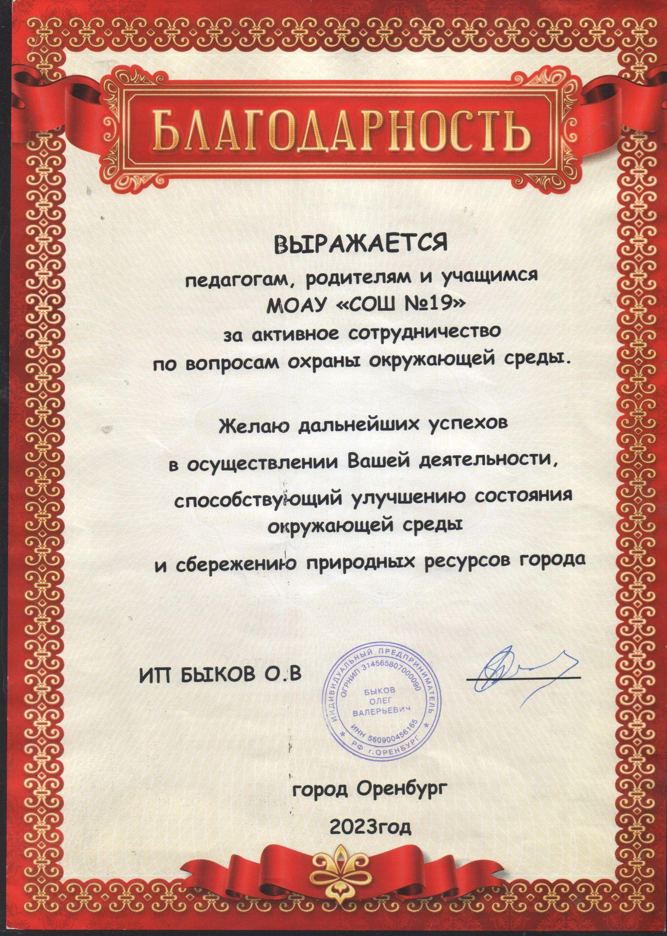




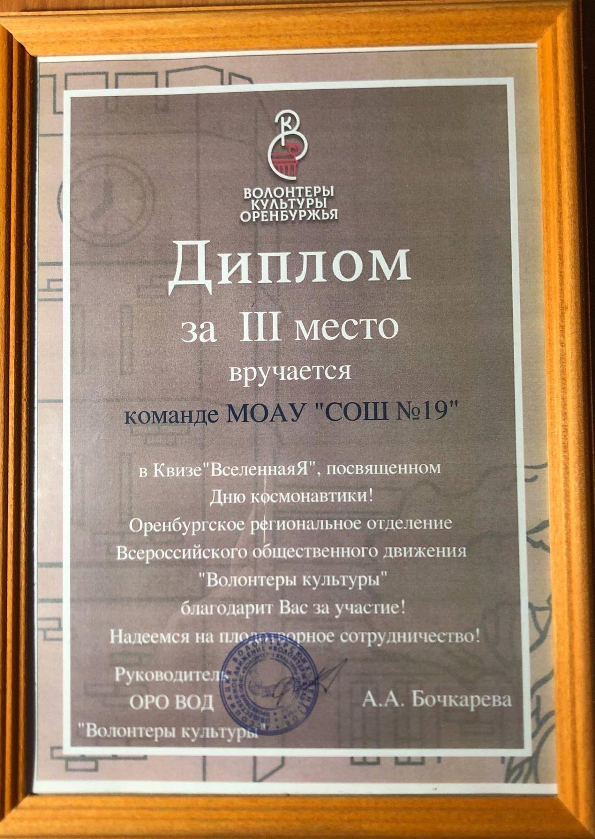

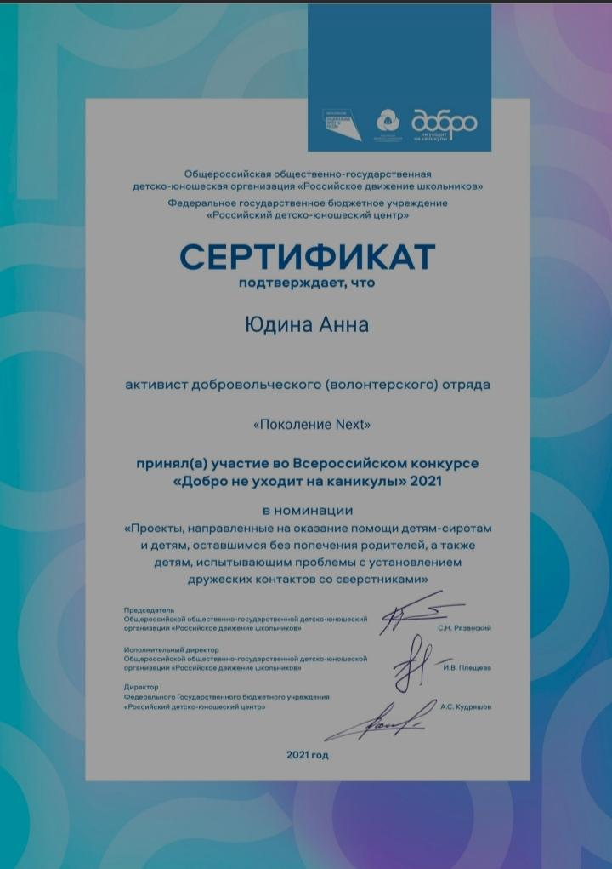



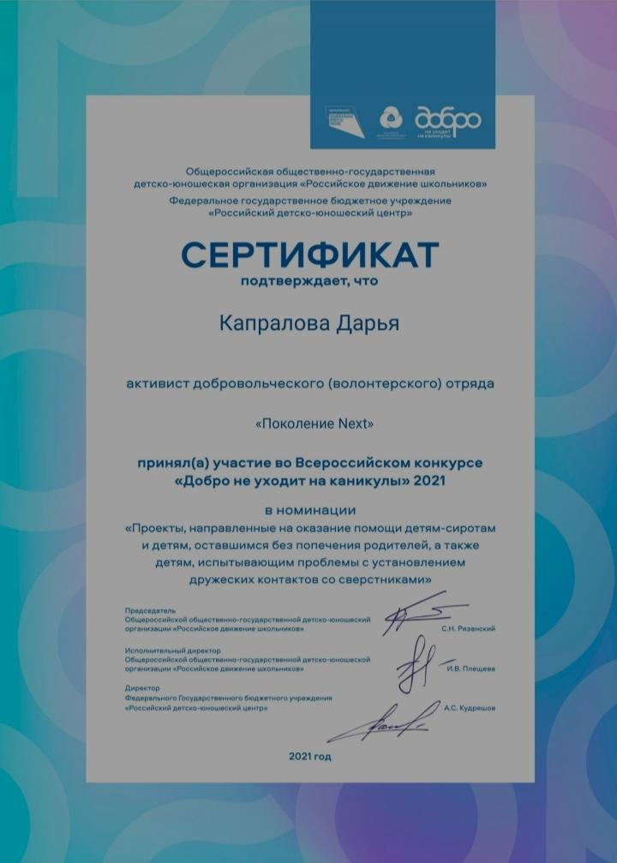
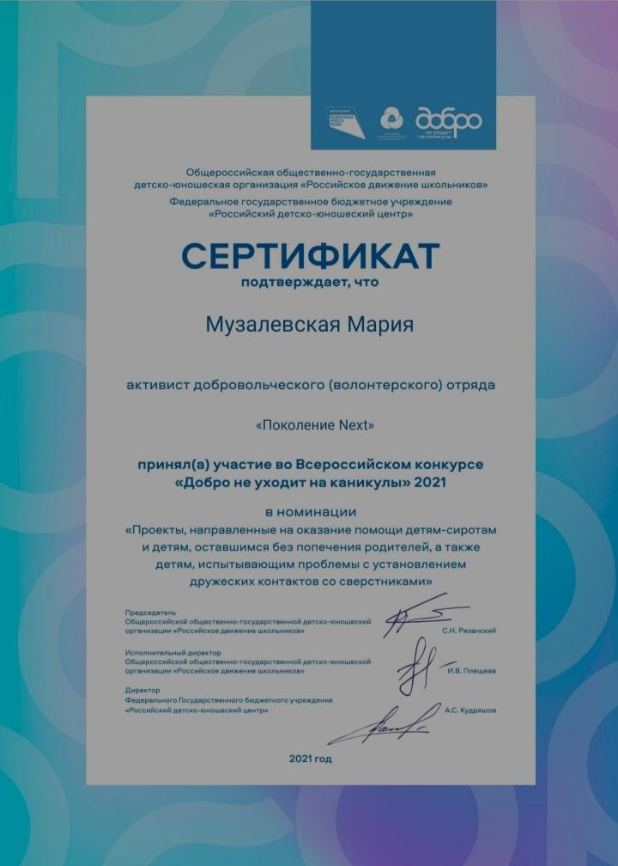


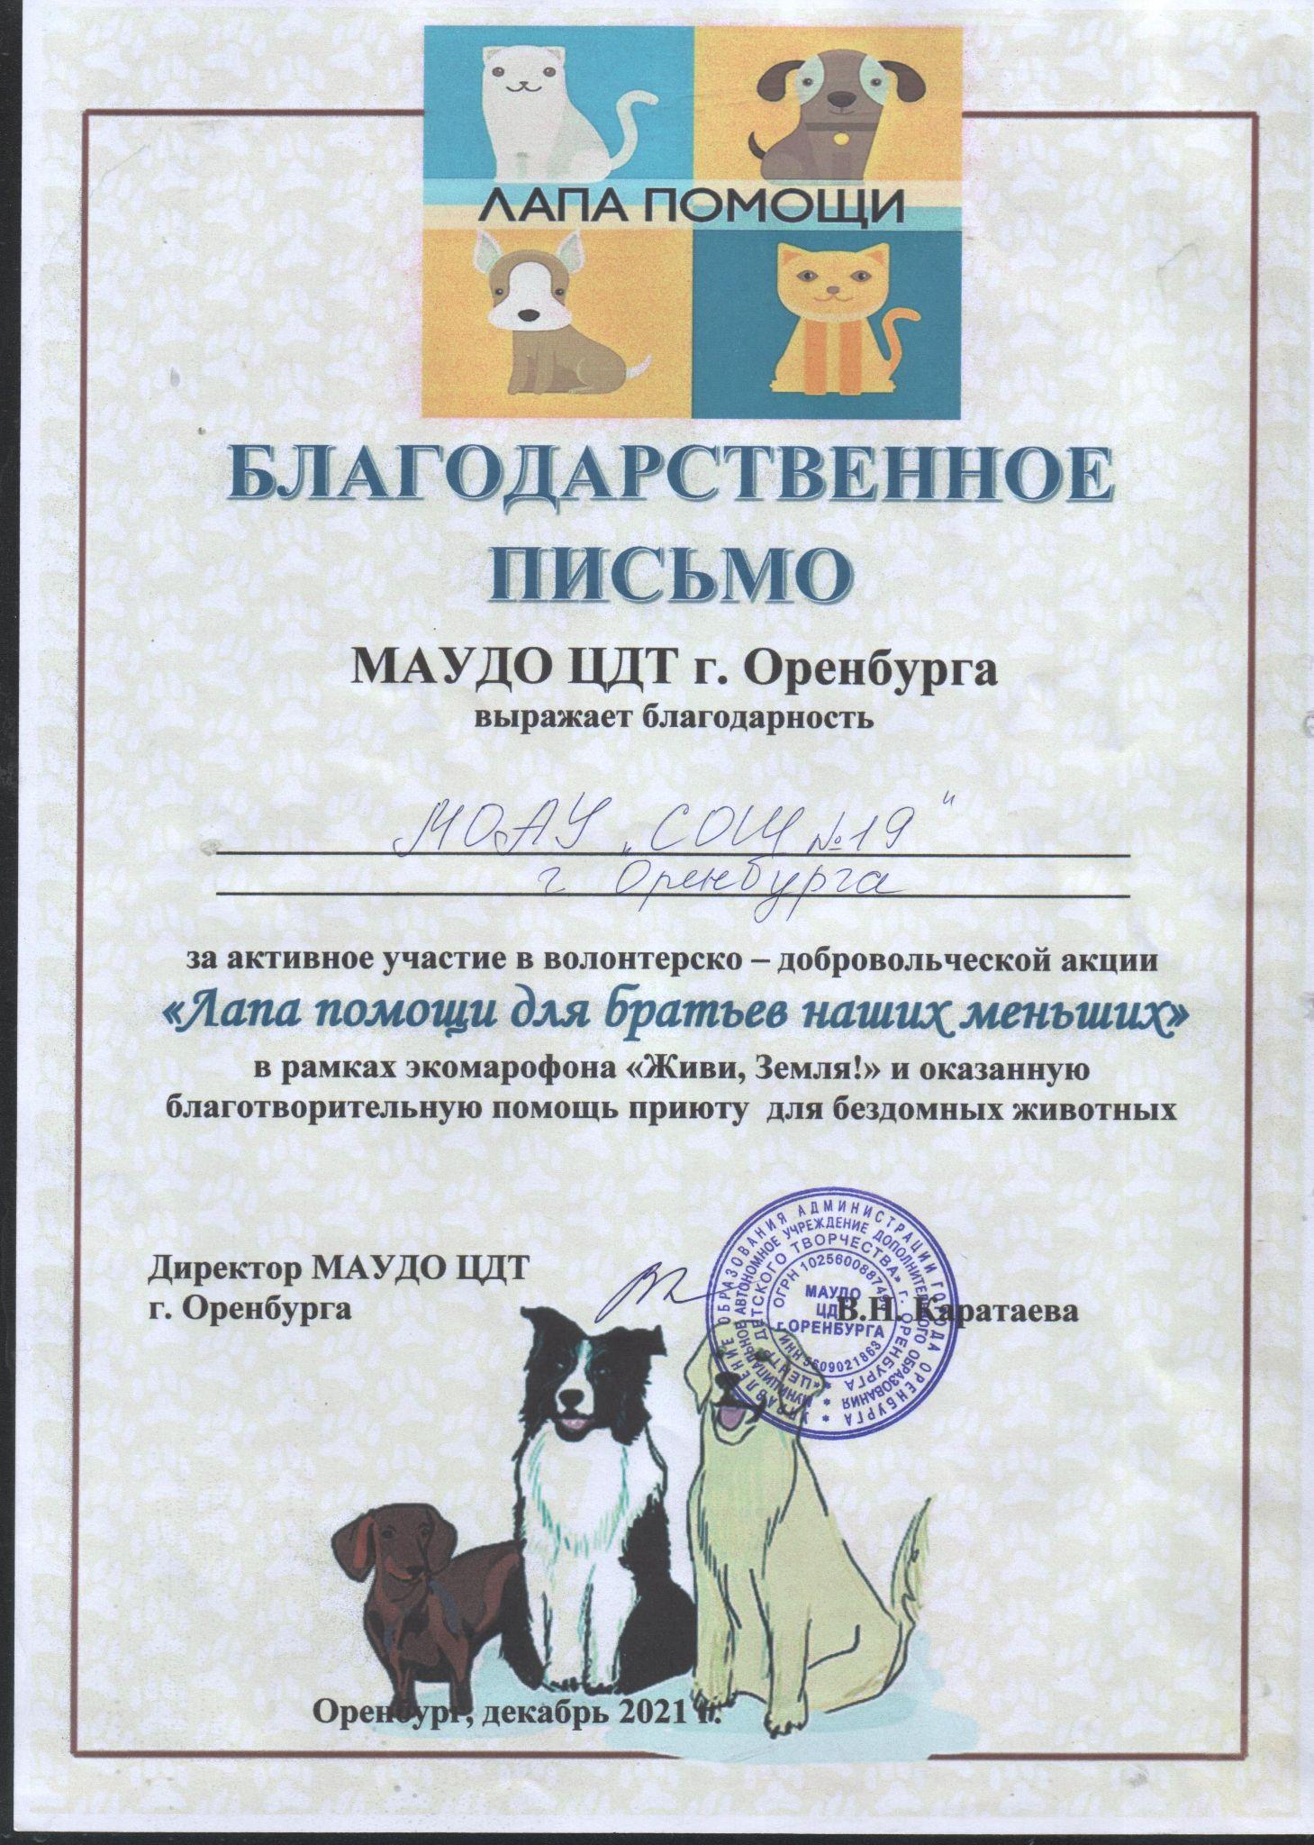




Slide 9
Итог проведенной работы:
Члены отряда за плодотворную работу в различных мероприятиях были награждены благодарственными письмами как личными так и отряда в целом;
Помимо бумажных наград волонтеры были награждены незабываемыми поездками в лагеря.
Активно развивается Школьный отряд “Волонтеров Победы”, за активность выдали награду в виде грамоты;
Диплом 3 место за участие в квизе “ВселеннаЯ!” посвященному дню космонавтики;
Реализация добровольческого проекта “Экология.Город.2022”;
Школьный отряд “Волонтеров Победы” активно участвует в онлайн-викторинах посвященных великой отечественной войне.
Волонтерский отряд активно участвует в организации мероприятий за пределами муниципального учреждения;

